Slide 1
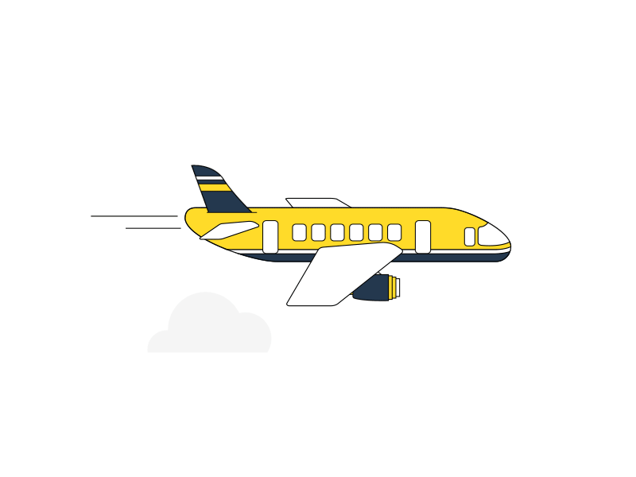

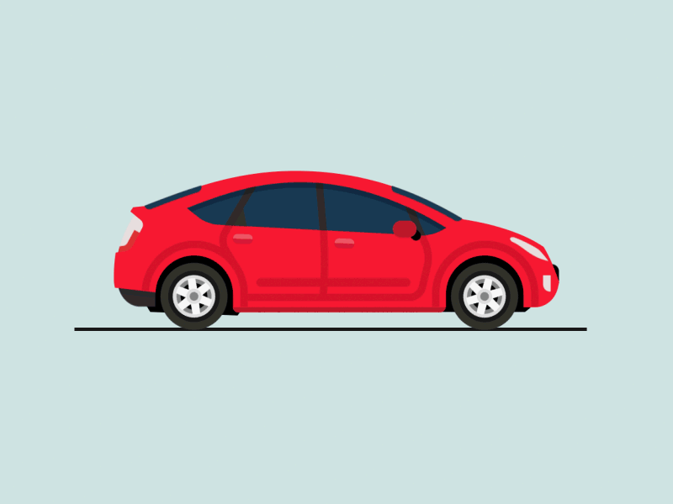
PHÒNG GIÁO DỤC VÀ ĐÀO TẠO HUYỆN AN DƯƠNG
Trường mầm non Đặng Cương
Trò chơi: RUNG CHUÔNG VÀNG
CHỦ ĐỀ: GIAO THÔNG
Năm học 2022-2023

Slide 2

RUNG CHU¤NG VµNG
TRÒ CHƠI
RUNG CHUÔNG VÀNG
RUNG CHU¤NG VµNG

Slide 3



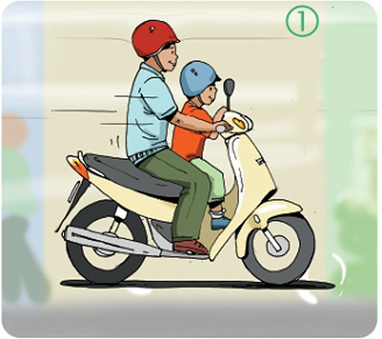
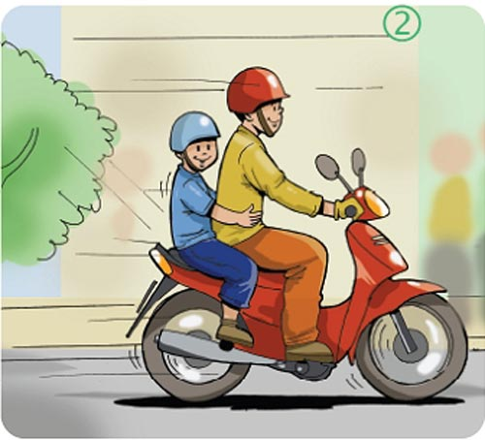
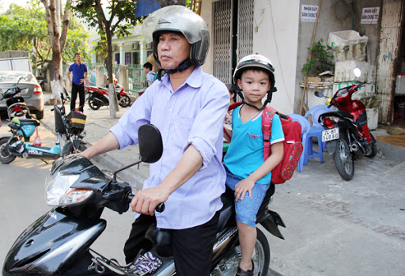
Câu hỏi 1: Khi được người lớn đèo bằng xe máy đi trên đường, bé phải ngồi thế nào cho an toàn?
5
4
3
2
1
Hết giờ
Đáp án 1. Đội mũ bảo hiểm và ngồi trước người lớn.
Start
Đáp án 2. Đội mũ bảo hiểm, ngồi sau người lớn và bám chắc vào người lớn.
Đáp án 3. Đội mũ bảo hiểm và ngồi sau người lớn không cần bám.

Slide 4

Rung chuông vàng
ĐÁP ÁN SỐ 2 LÀ ĐÁP ÁN ĐÚNG
Đáp án 2. Đội mũ bảo hiểm, ngồi sau người lớn và bám chắc vào người lớn.

Slide 5
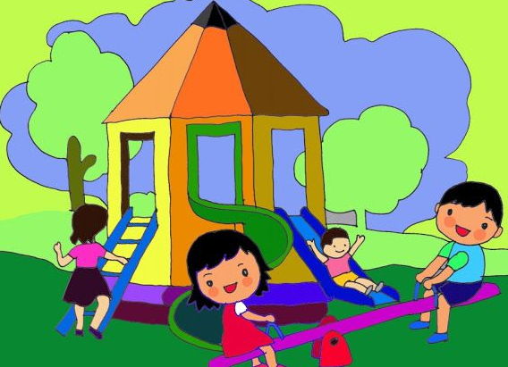
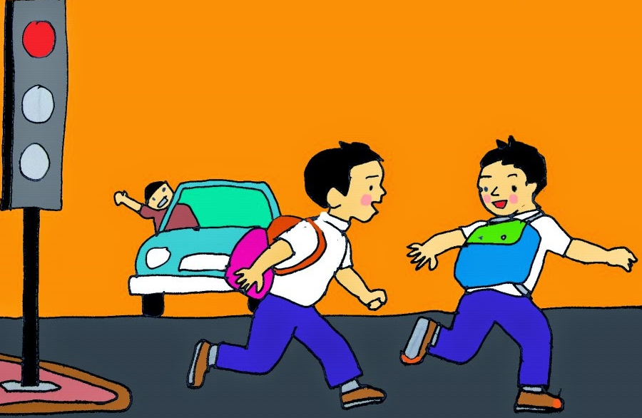
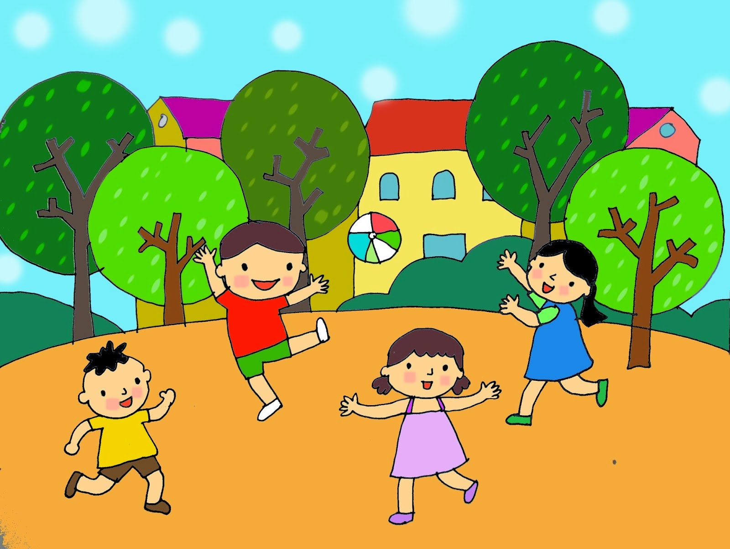
Câu hỏi 2: Những hành vi nào dưới đây gây nguy hiểm?
5
4
3
2
1
Hết giờ
Đáp án 1. Chơi trong công viên.
Start
Đáp án 2. Chơi dưới lòng đường.
Đáp án 3. Chơi trong sân trường.

Slide 6
Rung chuông vàng
ĐÁP ÁN SỐ 2 LÀ ĐÁP ÁN ĐÚNG
Đáp án 2. Chơi dưới lòng đường.

Slide 7
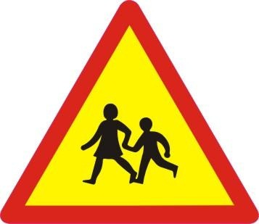
Câu hỏi 3: Đặc điểm của biển báo nguy hiểm là gì?
5
4
3
2
1
Hết giờ
Đáp án 1. Hình tam giác đều nền màu vàng, viền đỏ, giữa có hình vẽ màu đen biểu thị nội dung sự nguy hiểm cần biết.
Start
Đáp án 2. Hình tam giác nền trắng viền xanh.
Đáp án 3. Hình tròn nền xanh, viền trắng.

Slide 8
Rung chuông vàng
ĐÁP ÁN SỐ 1 LÀ ĐÁP ÁN ĐÚNG
Đáp án 1. Hình tam giác đều nền màu vàng, viền đỏ, giữa có hình vẽ màu đen biểu thị nội dung sự nguy hiểm cần biết.

